Slide 1
Departamento de Ciencias Económicas, Administrativas y de Comercio
Ingeniería en Finanzas y Auditoría CPA
Tesis previo a la obtención del Título de Ingeniero en Finanzas y Auditoría CPA
“ANALISIS DE RIESGO EN LOS PROCESOS DE CREDITO Y COBRANZA DE LA EMPRESA BICO INTERNACIONAL S.A Y ESTUDIO DE COMPARABILIDAD DE LAS PROVISIONES DE CUENTAS INCOBRABLES DENTRO DEL PERIODO 2010-2013 EN BASE A PERDIDAS ESPERADAS”
Walter Roberto Vega Proaño
Economista Juan Palacios
DIRECTOR
Ingeniero René Bueno
CODIRECTOR

Slide 2
CONTENIDO
INTRODUCIÓN
OBJETIVOS DE LA INVESTIGACIÓN
ANÁLISIS DE RIESGO OPERATIVO
RESULTADOS DE RIESGO OPERATIVO
ANÁLISIS DE RIESGO DE CRÉDITO
RESULTADOS DE RIESGO CRÉDITO
CONCLUSIONES
RECOMENDACIONES

Slide 3
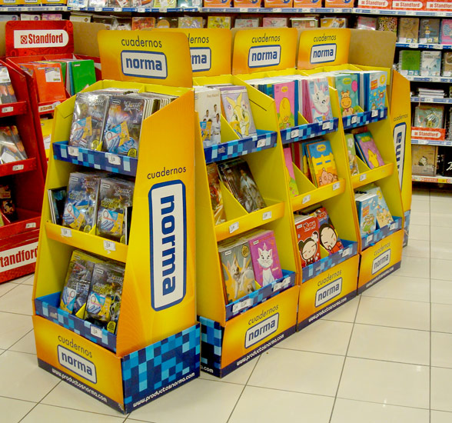
INTRODUCCIÓN
SUMINISTROS ESCOLARES 45 %
BICO INTERNACIONAL S.A.
SUMINISTROS DE OFICINA 10%
2014 CARVAJAL EDUCACIÓN
ACTUALIDAD

Slide 4
VENTA Y RECAUDO BICO INTERNACIONAL S.A.
EMPRESA ESTACIONAL
50% / 50%
50% / 50%
DEPARTAMENTO DE CRÉDITO Y CARTERA
RIESGO OPERATIVO
RIESGO DE CRÉDITO

Slide 5
OBJETIVO GENERAL
Identificar y evaluar los riesgos operativos y de crédito a los que está expuesta la empresa BICO INTERNACIONAL S.A. en el proceso de crédito y cobranza, que permita diseñar una respuesta a los mismos, a fin de minimizar su impacto negativo en las finanzas de la empresa, volviendo más eficientes a los procesos y estableciendo un método de provisión para cuentas incobrables que refleje el riesgo implícito asociado a sus clientes y una valoración más adecuada de la cartera.
OBJETIVOS ESPECÍFICOS
RIESGO OPERATIVO
RIESGO DE CRÉDITO
Identificar y Evaluar Factores de Riesgo Operativo en procesos del área.
Diseñar un sistema de respuesta al riesgo, a fin de minimizar falencias.
Conocer el sistema de provisiones actual de la empresa.
Aplicar metodología de Cálculo de pérdida esperada, en base al riesgo implícito de clientes.
Comparar metodologías mediante Backtesting.

Slide 6
ANÁLISIS DE RIESGO OPERATIVO
METODOLOGÍA
Determinación de Importancia de Eventos identificados.
3.-
Análisis Causal de Eventos.
4.-
Diagrama de Causa Efecto.
5.-
Análisis de Causas Encontradas.
6.-
Diseñar Matríz CTQ. (Critical to Quality)
2.-
Identificación de Eventos
1.-
Determinación de importancia de Causas.
Elaboración de Matríz de Riesgo Inherente.
Establecer eventos de mayor importancia.
7.-
9.-
8.-
10.-
Elaborar Matríz de Riesgos por Proceso.
11.-
Elaborar Mapa de Riesgos por Proceso
12-
Identificar Riesgos en Diagrama de Flujo.

Slide 7
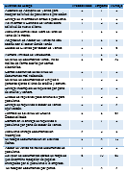
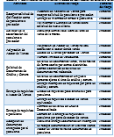
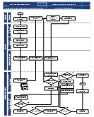
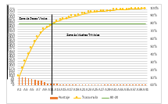
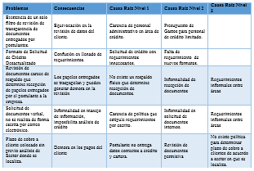
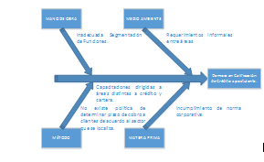
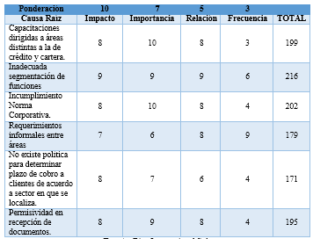
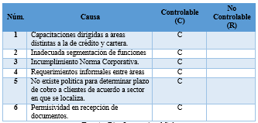
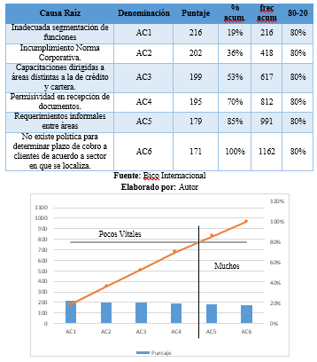
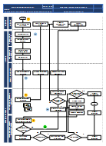
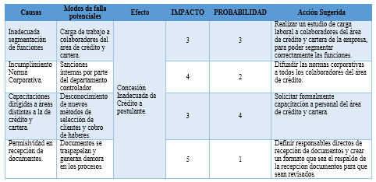
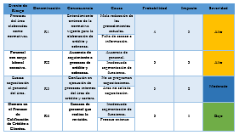
1
2
3
METODOLOGIA
0
4
5
6
7
8
9
10
11
12

Slide 8
PROCESO DE CALIFICACIÓN DE CRÉDITO A CLIENTES
MATRÍZ DE RIESGOS
Evento de Riesgo | Denominación | Consecuencia | Causa | Probabilidad | Impacto | Severidad
Procesos del área elaborados como normativas. | R1 | Entendimiento erróneo de la normativa vigente para la elaboración de crédito y cobranza. | Mala redacción de los procedimientos actuales. | 3 | 2 | Moderado
 |  |  | Falta de acceso a información.
Personal con carga laboral excesiva. | R2 | Ausencia de seguimiento a procesos de crédito y cobranza. | Ausencia de personal. | 3 | 3 | Alto
 |  |  | Inadecuada segmentación de funciones.
Escasa capacitación al personal del área. | R3 | Confusión en ejecución de procesos internos del área de crédito y cartera. | No se programan capacitaciones. | 3 | 2 | Moderado
 |  |  | Área no solicita capacitación.
Demora en el Proceso de Calificación de Crédito a Clientes. | R4 | Escasez de personal que realiza la revisión. | Inadecuada segmentación de funciones. | 3 | 1 | Bajo
 |  |  | Proceso extenso

Slide 9
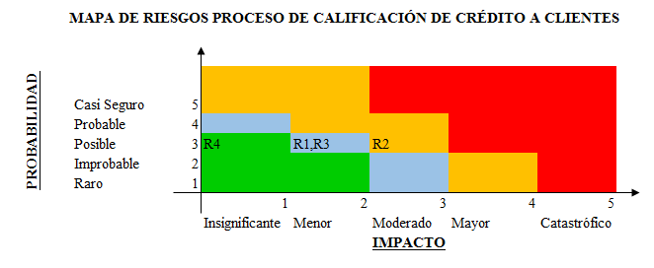
PROCESO DE CALIFICACIÓN DE CRÉDITO A CLIENTES
MAPA DE RIESGOS

Slide 10
PROCESO DE VENTA Y FACTURACIÓN
MATRÍZ DE RIESGOS
Evento de Riesgo | Denominación | Consecuencia | Causa | Probabilidad | Impacto | Severidad
Maestra de Clientes desactualizada. | R5 | Se evidencia cupos de venta errados en el sistema | Falta de actualización de datos. | 2 | 3 | Moderado
 |  |  | Carencia de personal dedicado a la reclasificación de cupos de clientes.
Errores en la elaboración de pedidos | R6 | Reprocesos internos dentro del área e inadecuada facturación a clientes. | Falta de minuciosidad en revisión de pedidos. | 1 | 3 | Moderado
 |  |  | No se revisa inventario previo a la elaboración del formato de pedido.
Reprocesos al realizar la facturación. | R7 | Demora en la elaboración de documentos comprobantes de venta. | No se revisa inventario previo a la elaboración del formato de pedido. | 2 | 2 | Bajo
 |  |  | Equivocaciones por parte de digitador.
 |  |  | Equivocaciones por parte de facturador
 |  |  | Incumplimiento de procesos.

Slide 11
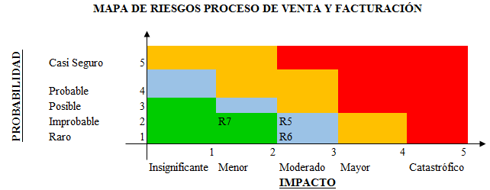
PROCESO DE VENTA Y FACTURACIÓN
MAPA DE RIESGOS

Slide 12
PROCESO DE RECEPCIÓN Y ARCHIVO DE FACTURAS
MATRÍZ DE RIESGOS
Evento de Riesgo | Denominación | Consecuencia | Causa | Probabilidad | Impacto | Severidad
Demora en la entrega de facturas por parte de transportistas. | R8 | Archivo de facturas habilitantes para el cobro demora en actualizarse. | Falta de seguimiento a la recuperación. | 2 | 3 | Moderado
 |  |  | Desconocimiento de proveedores de transporte.
Inadecuado archivo de comprobantes de venta. | R9 | Sanciones tributarias. | Confusión en manejo de archivo. | 1 | 4 | Alto
 |  |  | Desconocimiento de leyes tributarias.
No enviar archivo de recepción de facturas a involucrados. | R10 | Información de archivo desactualizada. | Omitir envío de archivo. | 2 | 2 | Bajo
 |  |  | Desconocimiento de envío de reporte.

Slide 13
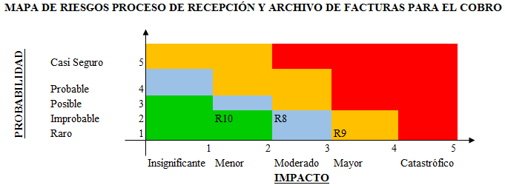
PROCESO DE RECEPCIÓN Y ARCHIVO DE FACTURAS
MAPA DE RIESGOS

Slide 14
PROCESO DE COBRO DE FACTURAS A CLIENTES
MATRÍZ DE RIESGOS
Evento de Riesgo | Denominación | Consecuencia | Causa | Probabilidad | Impacto | Severidad
Factura no archivada en el consecutivo de comprobantes de venta. | R11 | Imposibilita el cobro de la factura sin respaldo respectivo. | Inadecuado manejo de archivo | 1 | 3 | Moderado
 |  |  | Documentos traspapelados
Cliente no cancela la deuda a la empresa. | R12 | Probabilidad de que el cliente incumpla sus deudas. | Permisividad en cobro de intereses. | 3 | 3 | Alto
Extensión de plazos para el pago de los créditos, a clientes que entran en mora. | R13 | La empresa genera gastos administrativos para recuperar cartera. | Inadecuada gestión de Cobro. | 3 |  | Moderado
 |  |  | Cliente incumplido.
Inadecuada Compensación de cobros en sistema. | R14 | Reprocesos internos, y se refleja temporalmente incorrecta cartera de cliente. | Descuido de Analista. | 1 | 4 | Alto
 |  |  | Errónea elaboración de recibo de caja, por parte de recaudador.

Slide 15
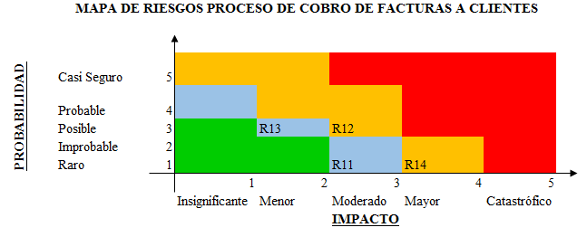
PROCESO DE COBRO DE FACTURAS A CLIENTES
MAPA DE RIESGOS

Slide 16
RESPUESTA GENERAL AL RIESGO OPERATIVO
Diseñar una nueva estructura de los procedimientos de crédito y cobranza de la empresa.
Realizar evaluaciones continuas de carga laboral a colaboradores.
Crear Planes de capacitación y actualización de conocimientos al personal del área de crédito y cartera, para el mejoramiento de las funciones.
Implementar planes de cumplimiento por objetivos, para poder optimizar los tiempos de respuesta a postulantes de crédito.
Revisar con frecuencia el cumplimiento de Procedimientos Internos.
Medir mensualmente eficiencia y eficacia de todas las actividades del departamento de Crédito y Cartera.
Verificar el correcto manejo de documentación habilitante para el cobro.
Realizar comunicados formales entre colaboradores, para sustentar la ejecución de actividades.

Slide 17
ANALISIS DEL RIESGO DE CRÉDITO
PROVISIONES
MÉTODO PROVISIÓN EMPRESA
MÉTODO DE CÁLCULO DE PÉRDIDA ESPERADA
$$\left.PE=E∗pi∗(1−r\right)$$

Slide 18
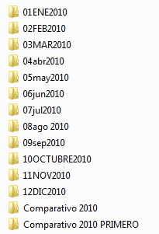
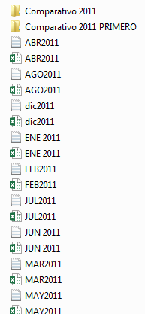
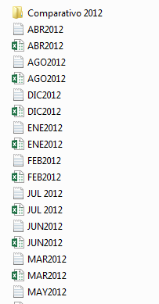
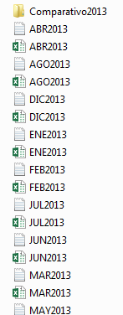
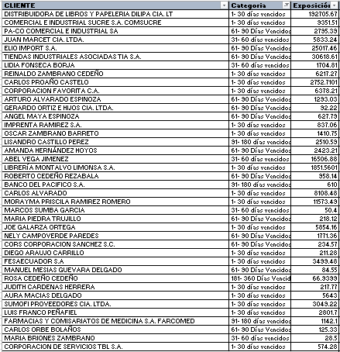
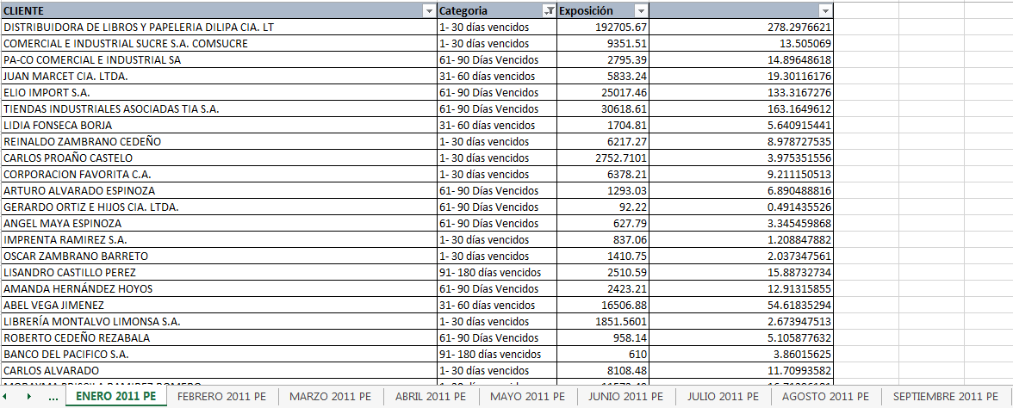
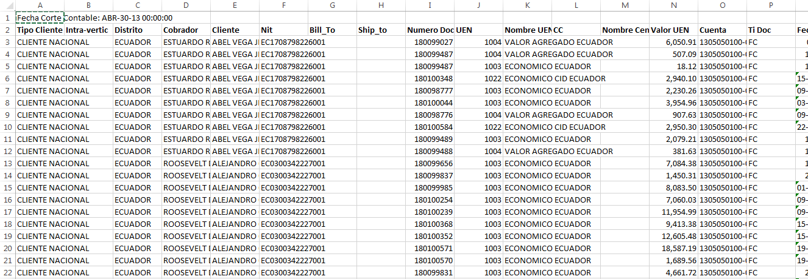
METODO DE PERDIDA ESPERADA CÁLCULO DE LA EXPOSICIÓN AL RIESGO
Reporte de vencimientos por cliente
Evaluación Mensual de Clientes que demoraron sus Pagos.
Determinación de Exposición Al riesgo

Slide 19
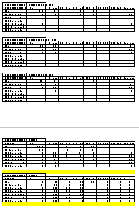
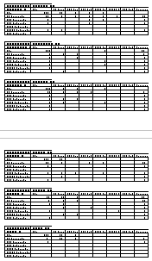
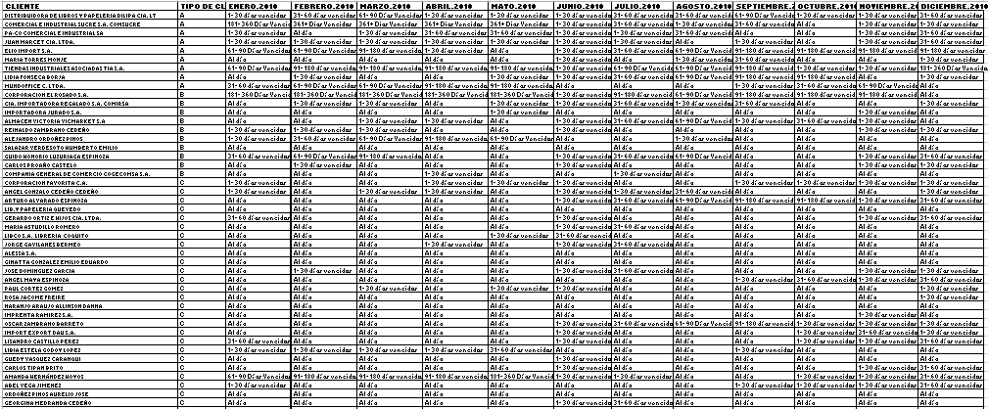
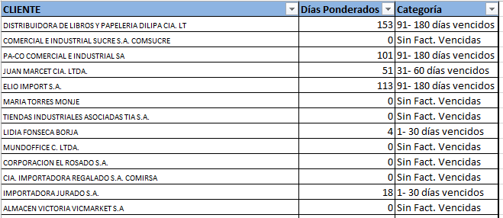
METODO DE PERDIDA ESPERADA CÁLCULO DE LA PROBABILIDAD DE INCUMPLIMIENTO
Reporte de vencimientos por cliente
Promedio ponderado de días vencidos
Elaboración de Cuadro estado de Mora de Clientes
Elaboración de Matrices de Transición Anual
Estado | Probabilidad de Incumplimiento
Al día | 0.85%
1- 30 días vencidos | 1.60%
31- 60 días vencidos | 3.68%
61- 90 Días Vencidos | 5.92%
91- 180 Días Vencidos | 7.47%

Slide 20
METODO DE PERDIDA ESPERADA CÁLCULO DE LA TASA DE RECUPERACIÓN (r)TO
Nivel de recuperación de cartera que pasa a cobro jurídico
observado en el periodo de análisis
91%

Slide 21
BACKTESTING

Slide 22
CONCLUSIONES
Los riesgos operativos más representativos encontrados dentro de la presente investigación son los que están relacionados con el inadecuado manejo de comprobantes de venta, se pudo observar la incidencia de estos, tanto en el proceso de recepción y archivo de comprobantes como en el proceso de cobro de facturas a clientes, siendo estos de impacto alto. Estos eventos de riesgo operativo son los más trascendentales debido a que desencadenan otros factores de riesgo especialmente en el proceso de cobro de facturas a clientes, que demoran el recaudo de cuentas (riesgo de liquidez) por cobrar y generan una mala imagen de la empresa (riesgo reputacional).
Los principales eventos de riesgo operativo detectados en la empresa son la falta de procedimientos actualizados que afecta al proceso de calificación de clientes sujetos de crédito; base de datos desactualizada que afecta al proceso de venta y facturación; demora en la entrega de las facturas de venta por parte de los transportistas que afecta al proceso de archivo; y, extensión de plazos que afecta al proceso de cobro de la cartera
En el proceso de cobro de facturas a clientes, que es el más sensible ya que tiene impacto directo en la liquidez de la empresa, se encontraron cuatro eventos de riesgo, de los cuales el 50% posee impacto alto y el otro 50% impacto moderado, siendo así el más crítico dentro del análisis.

Slide 23
CONCLUSIONES
Las causas principales de eventos de riesgo están relacionados directamente con el recurso humano de la empresa, derivado de la escaza capacitación dentro del área de crédito y cartera, carga laboral mal distribuida e informalidad entre áreas.
El 95% de eventos de riesgo operativo son controlados por la empresa, de los cuales el 35% de ellos pueden ser evitados y el 65% reducidos. Los eventos de riesgo relacionados con el inadecuado manejo de comprobantes de venta se encuentran entre los riesgos que deben ser evitados, para impedir la afectación al recaudo de la empresa.
La metodología de pérdida esperada propuesta en el presente trabajo se ajustó más a los valores de cartera incobrable de la empresa dentro del periodo analizado, ya que el método de provisión que maneja esta, excede en promedio cinco veces al valor de la cartera incobrable, por lo tanto se aleja de lo que sugiere la NIC 37, que menciona que los valores provisionados por la empresa deben ser los más cercanos a los castigados.

Slide 24
RECOMENDACIONES
Actualizar los procesos del área de crédito y cartera de la empresa bajo un enfoque de riesgos, implementando las medidas necesarias para su gestión, poniendo especial énfasis en el adecuado manejo de los comprobantes de venta, mayor formalidad en los procesos internos y adecuadas políticas sobre los plazos de crédito.
Evitar la concentración de la cartera, de tal forma que el retraso en el pago de uno de los clientes no tenga un grave impacto en la liquidez de la empresa.
Definir e implementar un plan de acción con el recurso humano de la empresa, donde se establezca capacitaciones periódicas y distribución adecuada de la carga laboral.
Implementar planes de acción relacionados con las respuestas al riesgo señalados en la presente investigación, a fin de minimizar y gestionar los mismos.
Adoptar la metodología de pérdida esperada para calcular el valor mensual de provisiones de cuentas incobrables, ya que considera el riesgo implícito de cada cliente según su perfil y se ajusta de mejor manera a lo que determina la NIC-37 frente a la actual metodología aplicada por la empresa.

Slide 25
GRACIAS POR SU ATENCIÓN

